Slide 1


Waldmanagementplanung - Wohin?
Zusammenfassung einer Expertise zum Waldpolitikbericht „Analyse der Effizienz des FMP in der Ukraine und Ausarbeitung eines Entwurfs für ein „Programm zur Entwicklung des FMP und des NFI” unter Berücksichtigung der Erfahrungen Deutschlands und der EU“ [Viktor Melnychenko, 2026]
Dr. Dirk-Roger Eisenhauer (Dirk-Roger.Eisenhauer@sachsenforst.sachsen.de)

Slide 2
Gliederung
Strategie und strategisches Zielsystem
Überbau versus Leistungserbringung
Vorausgehende Berichte [Savchyn 2022, Revutskyi 2023, Storchous 2023, 2024, Melnychenko 2025, Lytsur 2025] – eine thematische Reflexion
„Nationales Kompetenzzentrum für Waldmonitoring, Waldmanagement und Waldinformation“
2

Slide 3
Waldbaustrategie*
Kernaufgabe von Ressortpolitik und Führung des Staatsbetriebes
Waldbau
  Gesamtheit aller Maßnahmen bei der Bewirtschaftung von Wäldern bzw. Forsten, die unter gegebenen Ausgangsbedingungen auf ein bestimmtes Ziel bzw. Zielsystem gerichtet sind, welches in einem vorgegebenen zeitlichen Rahmen erreicht werden soll.
Waldbaustrategie
Ausrichtung des Waldbaus bzw. eines Waldbausystems auf
  → die Erhaltung und Schaffung von Erfolgspotenzialen für den Forstbetrieb bezogen auf ein konsistentes, kontinuierliches und langfristiges Zielsystem
  → in Verbindung mit einer langfristigen, zukünftigen Erfolgssicherung,
  → vor dem Hintergrund von langfristigen, wenig differenzierten, schlecht strukturierten aber hoch komplexen Problemfeldern.
Operative waldbauliche Einzelplanung
→ kurz- bis mittelfristige Lösung von Detailproblemen
→ von geringer Komplexität und
→ wiederkehrender Problemstruktur.
Grundsätze, Strategie und Strategisches Zielsystem
Soll
?
IST
Notes:
An Stelle einer
strategisch ausgerichteten, widerspruchsfreien, programmatisch untersetzen Umwelt-, Klima-, Energie- und Rohstoffpolitik,
Verlagerung des Fokus von Ressortpolitik auf
symbolorientierte Klientelpolitik getreten, deren Schwerpunkt die operative waldbauliche Einzelplanung zu sein scheint.

Slide 4
Strategische Erfolgspotenziale für den Staatsforstbetrieb*
Stetigkeit bzw. Erneuerung von landschaftsökologisch bedeutenden Ökosystemleistungen → Wahrung der Funktionalität der Kulturlandschaft im Klimawandel
Ökologisch, sozial und wirtschaftlich nachhaltige wie stetige Holzbereitstellung unter dem Einfluss von sich ändernden Standortsbedingungen → Entwicklung einer (regionalen) Bioökonomie
Strategie und Strategisches Zielsystem, Waldbaugrundsätze
Systemkontinuität in Verbindung mit einer Produktionsstruktur, die auf langfristige Holzverwendung ausgerichtet ist → Beitrag zum Klimaschutz
Erneuerung funktionaler Biodiversität → Weg und Ziel einer ökologisch, wirtschaftlich und sozial nachhaltigen Waldbewirtschaftung
Notes:
Ökosystemleistungen:
Abflussregulation, Grund- und Quellwasserneubildung in Menge und Qualität, Boden- und Klimaschutz
Holzbereitstellung
Entwicklung einer regionalen Bioökonomie versus Ökobilanz von Holzimporten….> 200 km!!???
Systemkontinuität
entspricht den Prinzipien eines ökologisch orientierten Waldbaus,
Produktionsstruktur / Holzverwendung mit dem Fokus auf Holzprodukten mit langer Verwendungsdauer essentiell für Beitrag zum Klimaschutz –
Anmerkung: Die Entwicklung der Holzverarbeitungstechnologien stellt unterstützt diesen Prozess, d.h. bereits heute werden Industrieholzsortimente zu höherwertigen langlebigen Produkten veredelt. Beispiel Holzhaus in Rahmenbauweise: 20 – 30% Schnittholz 70 – 80% Produkte der Holzwerkstoffindustrie
Funktionale Biodiversität
nicht biologische Vielfalt an sich, sondern
im Kontext zur Funktionsfähigkeit / zum funktionalen Potenzial von Ökosystemen und ihren Entwicklungsstadien / -phasen.

Slide 5
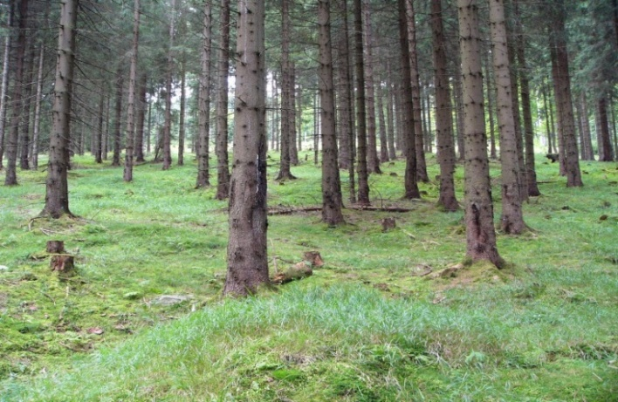
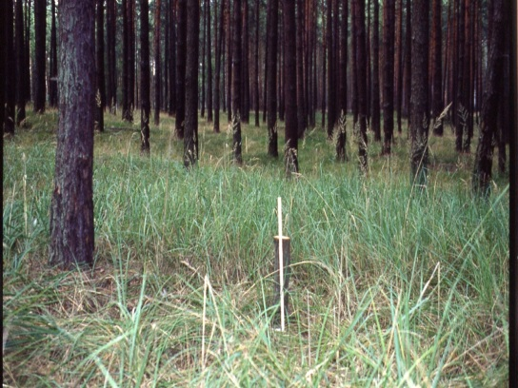
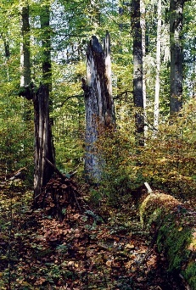


Systemübergang …
Strategie, Strategisches Zielsystem, Waldbaugrundsätze
… zu standortgerechten Kulturwäldern ökologisch orientiert, funktional differenziert mit wirtschaftlichem Ressourceneinsatz weitgehend kontinuierlich gestalten! Standortgerechte Wälder dynamisch entwickeln!
5

Slide 6
Effiziente, langfristige, dynamische Prozessgestaltung
Rahmen-
bedingungen
Grundsätze
Umsetzung, Rückkopplung, Anpassung
Strategie
Strategie, Strategisches Zielsystem, Waldbaugrundsätze

Slide 7
Programmatische Ausgewogenheit –
Erfolgspotenzial eines Waldbausystems
Dynamischer Zielzustand
Forstbetriebliche Ressourcen / Input
Ausgangszustand
?
„Außenwahrnehmung“
Meinungen
Interessenvielfalt
Existenzielle gesellschaftliche Erfordernisse
Kommunikation
Strategie, Strategisches Zielsystem, Waldbaugrundsätze

Slide 8
Bewirtschaftungs- und Waldbaugrundsätze*
Richtungs- und Rahmenvorgaben für Waldentwicklungsplanung und operativen Betriebsvollzug
Multifunktionalität mit lokaler Vorrangfunktion / partielle Segregation versus funktionale Segregation (?)
Nachhaltige Produktion und stetige Bereitstellung von Holz – Leitfunktion mit lokaler Differenzierung zugunsten anderer, vorrangiger Ökosystemleistungen (?)
Planmäßiger Übergang von der äußeren räumlichen Ordnung des schlagweisen Hochwald zur dynamischen, inneren räumlichen Ordnung von standortgerechten Kulturwäldern (?)
Natur- und Artenschutz – prinzipielle, der Walddynamik entsprechende Integration in die Waldbewirtschaftung oder / und Ausweitung von Schutzgebieten (?)
Bodenschutz - Prämisse für Bewirtschaftungsziele und -maßnahmen (?)
Nutzung von Holz im Rahmen der Nährstoffnachhaltigkeit oder Kompensation eines kritischen Nutzungsniveaus durch Nährstoffzufuhr (?)
Waldschutzmonitoring, Waldschutzprognose - Prävention oder Pufferung des Risikos von funktionalen Einbrüchen durch adäquate, differenzierte waldbauliche Behandlungskonzepte oder / und kurative Maßnahmen (?)
Potenzial zur Selbstregulation von Wäldern unter dem Einfluss des Klimawandels, von Standortsveränderungen, planmäßig und in differenzierter Intensität entwickeln (?)
Management wiederkäuender Schalenwildarten – „Profitcenter“ oder / und Umweltleistung (?)
……
Strategie, Strategisches Zielsystem, Waldbaugrundsätze
8

Slide 9
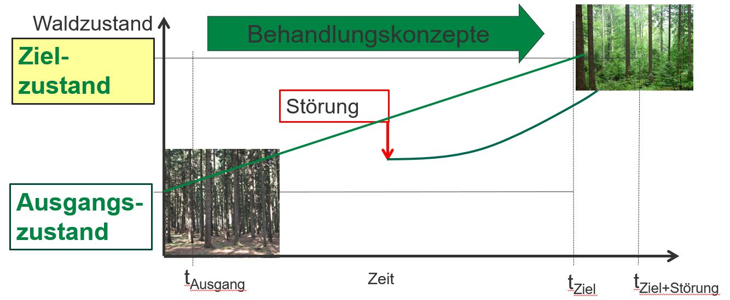
Bewirtschaftungs- und Waldbaugrundsätze*
Richtungs- und Rahmenvorgaben für Waldentwicklungsplanung und operativen Betriebsvollzug
Strategie, Strategisches Zielsystem, Waldbaugrundsätze
9

Slide 10

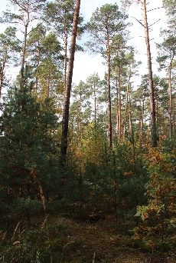

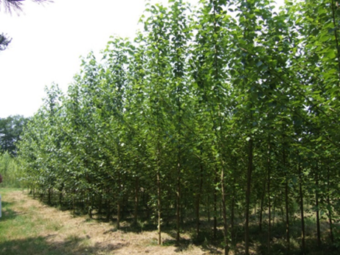
Eine mögliche strategische Ausrichtung
der Waldbewirtschaftung
Ökologisch und funktionsorientierte, Waldbewirtschaftung mit partieller (!!) Segregation
Strategie, Strategisches Zielsystem, Waldbaugrundsätze
Forstwirtschaft / Waldbau → Ausdruck und Umsetzung von sich ändernden gesellschaftlichen Anforderungen und Zielsystemen
„Kunst“ der Waldbewirtschaftung → Kontinuität, gerichtet auf strategische Erfolgspotenziale

Slide 11
Waldbaustrategie*
Planungs- und Steuerungsinstrumente
Prämissen für die Untersetzung für naturräumliche Einheiten
Strategie, Strategisches Zielsystem, Waldbaugrundsätze
Naturräumliche Untersetzung mit Bezug zu forstbetrieblichen Organisationseinheiten
SFMPA
Regionaldirektionen / Forstbetriebe
Waldzustandserfassung
Planung
Vollzug
11
*Vgl. Kommentierung der Berichte von Savchyn 2022,Melnychenko 2025, Lytsur 2025

Slide 12

Berichte 2022 – 2025:
Thematische Fokussierung und Empfehlungen
Savchyn 2022:
Aufbau einer effizienten Organisation und Struktur des SFMPA
Leistungsportfolio
  Nationale Wald- (NWI) und C-Inventur (NCI)
  Entwicklung eines Forsteinrichtungsverfahrens kompatibel zur NWI / NCI (Zustandserfassung) unter Nutzung von Methoden der Fernerkundung
  Standortskunde / Waldtypologie
  Waldschutzmonitoring / Waldschutzmeldewesens / Waldschutzprognose
  (Wirkungsmonitoring wiederkäuender Schalenwildarten)
  Waldfunktionen-,Waldbiotopkartierung, (FFH-Managementplanung)
  (Handel mit C-Zertifikaten „Cape and trade“)
  Einrichtung und Pflege einer nationalen Walddatenbank mit Schnittstelle zum nationalen Geodatenportal
SFMPA
12

Slide 13
Aufbau einer effizienten Organisation und Struktur des SFMPA
Organisationsstruktur
  Regionale Präsenz durch Außenstellung, z. B. entsprechend den regionalen Forstdirektionen [vgl. Lytsur 2025]
  Kritische Analyse der Ressourcenverteilung zwischen Leistungsverwaltung und Leistungserbringung → Konzentration des ingenieurtechnischen Personals auf die fachgebietsspezifische Leistungserbringung
  Etablierung einer flachen Führungsstruktur, Vermeidung von Ineffizienz durch „Überverwaltung“
  Konzentration von Betriebswirtschaft und Finanzmanagement in einer zentralen Dienstleistungs- und Steuerungseinheit
  Outsourcing von kontinuierlich erforderlichen Infrastrukturleistungen (IT-Administration, Fahrzeugpark …) auf der Grundlage von Rahmenverträgen
Personal
  Gemeinsam Instrumente entwickeln, um ungleiche Konkurrenz um qualifiziertes Personal tendenziell zu kompensieren
  Schere im Entlohnungssystem zwischen (Dienst-)Alter, Produktivität und Innovationspotenzial schließen
SFMPA
13

Slide 14
Aufbau einer effizienten Organisation und Struktur des SFMPA
Personal / Innovationsfähigkeit
  Gemeinsam Instrumente entwickeln, um ungleiche Konkurrenz um qualifiziertes Personal tendenziell zu kompensieren
  Schere im Entlohnungssystem zwischen (Dienst-)Alter, Produktivität und Innovationspotenzial schließen
  Akquise von hoch qualifiziertem, fachlich motivierten Führungspersonal → keine „Leistungsverwalter“ (!)
  Kooperation mit einem ingenieurtechnischen Dienstleistungsunternehmen für die IT- und GIS-basierten Komponenten der Verfahrensentwicklung
  Einbeziehung der Nutzer (Personal des SFMPA + Forstbetriebe) in die finale Verfahrensentwicklung ab der Verfügbarkeit eines Prototyps
  Keine (!) Verfahrensumstellung ohne durchgängig funktionsfähige, erprobte finale Version des neuen Verfahrens
  Konsequente stichtagsbezogene Verfahrenseinführung und Verfahrensvermittlung im Anwendungsprozess unter Einbeziehung der Forstbetriebe
  Keine (!) „konservierend“ wirkenden Übergangslösungen
SFMPA
14

Slide 15
Aufbau einer effizienten Organisation und Struktur des SFMPA
Waldentwicklungsplanung und technologische Prozesse
  Planung: neben dem Komplex „Holzproduktion“ landschaftsökologisch relevante Ökosystemleistungen einbeziehen, UVP für alle Flächen mit kontinuierlicher Holznutzung 1 ha < strikt vermeiden → langwieriger Planungsprozess, Inhibierung der Waldbewirtschaftung
  Fokussierung auf Erntenutzungs- und Verjüngungsplanung; Straten bezogene Rahmenvorgaben für Durchforstung → Vermeidung ineffizienter Planungen bei aus geprägter (Störungs-)Dynamik von Wäldern
  Qualifizierung und konsequent einzuhaltende Differenzierung des Informationsbedarfs → Wer?- Was?- Wofür?
  Vollwertiges Geodatenportal als Informations- und Planungswerkzeug unverzichtbar → Geodatenportal des Staatsforstbetriebes der Republik Polen
  „papierfreier“ Datenfluss → ausschließlich digitale Datenerfassung und Datenübertragung ohne Übergangslösungen
  Konsequente Implementierung von Methoden der Fernerkundung → SFMPA bedient potenziell für den gesamten Umweltbereich alle Skalierungsebenen → Vermeidung von ressortübergreifender Ineffizienz
SFMPA
15

Slide 16
Aufbau einer effizienten Organisation und Struktur des SFMPA
Waldentwicklungsplanung und technologische Prozesse
  Entwicklung eines Softwarepaketes für Waldzustandserhebung und Waldentwicklungsplanung → in Kooperation mit der Fa. Intend realisiert (?) → relative Unabhängigkeit von ESRI durch Nutzung von Open Sources (?) → nationales „Start up“ (?)
  Pflege und Unterstützung von zwei Softwaresets vermeiden (DOS / MSQL)
  Keine Halten und Pflegen von Altdaten ohne nachgewiesenen praktischen Nutzen
  Konsequente Ausrichtung künftiger Datenerhebungen und des Reportsystems am nachvollziehbaren Informationsbedarf → Aufwand / Nutzen!!
  Keine parallelen IT-Lösungen und Mehrfachdatenhaltungen
  Schnittstellen für die Nutzung von Softwarelösungen durch private Dienstleister
  Liberalisierung der Leistungserbringung durch private Dienstleister
SFMPA
16

Slide 17
Notwendigkeit einer entscheidungs- und handlungsorientierten Synthese
Aufbau einer effizienten Organisation und Struktur des Forstplanungsamtes [Savchyn 2022]
Entwicklung eines georeferenzierten Waldinformationssystems [Revutskyi 2023]
Förderung und ökonomische Anreize für die Forstwirtschaft [Storchous 2023]
Das Gesetz der Ukraine über Forstliches Vermehrungsgut und einige Gesetze zur Verbesserung der Anwendung der Umweltverträglichkeitsprüfung [Storchous 2024]
Planung und Einführung einer multifunktionalen nachhaltigen Waldbewirtschaftung [Melnychenko 2025]
Notwendige Unterstützungsmaßnahmen zur Förderung einer multifunktionalen, nachhaltigen Waldbewirtschaftung [Lytsur 2025]
SFMPA
Melnychenko [2026]
„Analyse der Effizienz des FMP in der Ukraine und Ausarbeitung eines Entwurfs für ein „Programm zur Entwicklung des FMP und des NFI” unter Berücksichtigung der Erfahrungen Deutschlands und der EU“
17

Slide 18
Wie weiter - eine mögliche (!) Perspektive
Bezeichnung der Institution als Programm:
  SFMPA versus „Nationales Kompetenzzentrum für Waldmonitoring, Waldmanagement und Waldinformation“ (Arbeitstitel)
  Strategisches und programmatisches Zentrum zur Umsetzung der nationalen Strategie für Waldentwicklung und Waldbewirtschaftung mit Bezug zur nationalen wie europäischen Wald- und waldbezogenen Umweltpolitik
  Etablierung als Schnittstelle zwischen Ressortpolitik und operativer Umsetzung (Staatsforstbetrieb)
Entscheidung über Leistungsportfolio
  Waldmanagement ist heute mehr als „klassische Betriebsregelung“ (Forsteinrichtung)
  unterschiedliche, aber in die unmittelbare Waldbewirtschaftung einmündende Leistungsbereiche institutionell zusammenführen
Entscheidung über Struktur und Präsenz in der Fläche
  Orientierung an Wald-Vegetationslandschaften der Ukraine in Verbindung mit den Zuständigkeitsbereichen der Regionaldirektionen [vgl. Lytsur 2025]
  Grundsatzabteilung einer regionalen Organisationseinheit zuordnen
SFMPA
18

Slide 19
Wie weiter - eine mögliche (!) Perspektive
Wirtschaftliche Herausforderungen und Finanzierung
  Orientierung an Mindestzielen und Mindeststandards (… mehr geht immer, Euphemismus bedeutet generelles hohes Risisko … )
  Ausgewogenheit zwischen Organisationsstruktur, Überbau und unmittelbarer Leistungserbringung zu Gunsten der unmittelbaren ingenieurtechnischen Leistungserbringung
  Qualifiziertes Outsourcing und Liberalisierung als Öffnung für private Dienstleister → Register privater Dienstleister auf der Grundlage fachlicher Qualifikation ja; Zertifizierung (?) versus Trainingsangebote zur Verifizierung / Sicherung fachlicher Standards → Kontrolle der Leistungserbringung
  Basisfinanzierung aus dem Staatshaushalt zur Absicherung von Mindestleistungen für die Umsetzung der staatlichen Politik zur Waldentwicklung und Waldbewirtschaftung; programmatisch untersetzte Akquise von Finanzmitteln aus variablen Finanzierungsquellen (vgl. Melnychenko 2026] → leistungs- und erfolgsorientiertes „gemischtes“ dynamisches Finanzierungsmodell
SFMPA
19

Slide 20
Wie weiter - eine mögliche (!) Perspektive
Rechtsform (keine eigene juristische Expertise)
  Leistungsportfolio würde einer Behöre, einem Staatsbetrieb oder einer Anstalt öffentlichen Rechts entsprechen
  Präferenz für Anstalt öffentlichen Rechts → relativ hohe Eigenständigkeit in den Bereichen Finanzen und Personal bei hinreichender Basisabsicherung auf der Grundlage von staatlich vorgegebenen Aufgaben im Leistungsportfolio
  Grundsatzabteilung in die Institution integriert; Verwaltungsrat als Aufsichts- und Kontrollorgan → keine weiteren horizontalen oder hierarchischen Struktureinheiten
Vernetzung und institutionalisierte Kooperation
  Wissenschaftliche Institutionen und Hochschulen → Einbindung auf vertraglicher Basis für konkrete Beratungs- und Entwicklungsleistungen; thematisch fokussierte Kooperationsvereinbarungen → gemeinsame Akquise von finanziellen Ressourcen für praxisrelevante Forschungs- und Entwicklungsvorhaben
  Einbindung von spezialisierten Dienstleistungsunternehmen auf der Grundlage von Rahmenverträgen
SFMPA
20

Slide 21
Wie weiter - eine mögliche (!) Perspektive
Errichtungsgesetz
  Legislative und administrative Einordnung
  Rechtsform
  Zuweisung von Zuständigkeiten, Kompetenzen und Ressourcen
  Finanzierung
  Zielstruktur oberhalb der fachgebietsspezifischen Gliederung
Programm zur Entwicklung des SFMPA bzw. eines „Nationalen Kompetenzzentrums für Waldmonitoring, Waldmanagement und Waldinformation“
  Berufung / Bestätigung der Führungsspitze des SFMPA
  Errichtungsauftrag
  Untersetzung des Errichtungsprozesses entsprechend der Dringlichkeit der Etablierung / Reform der definierten Leistungsbereiche
  Prozessorientierte Evaluierung
SFMPA
21

Slide 22

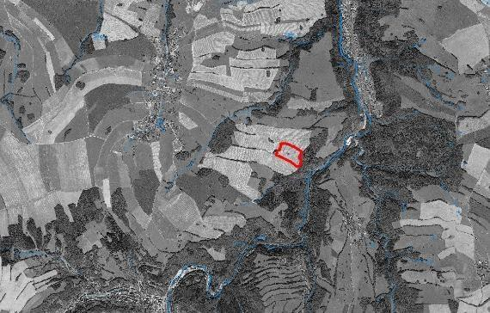
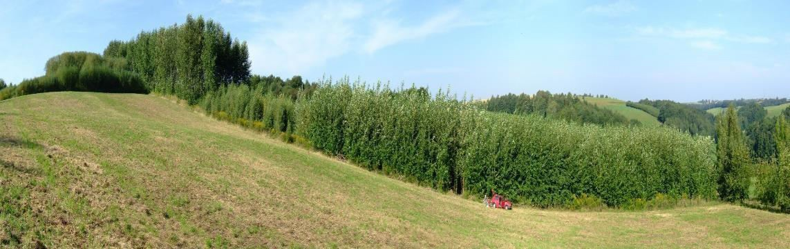
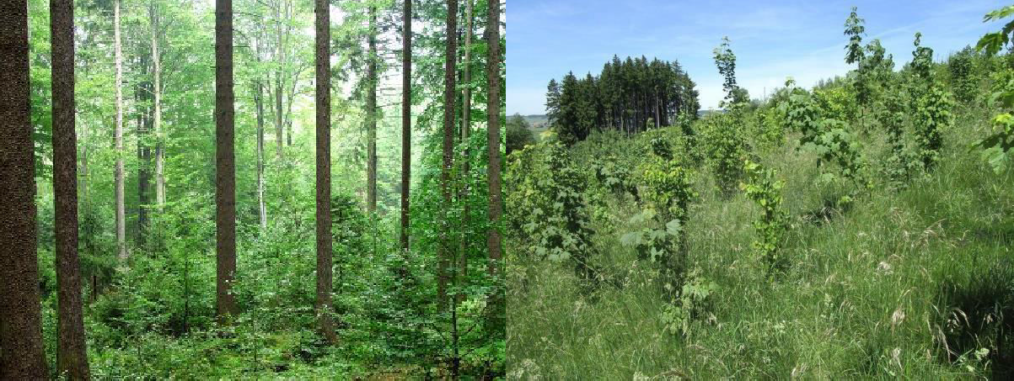
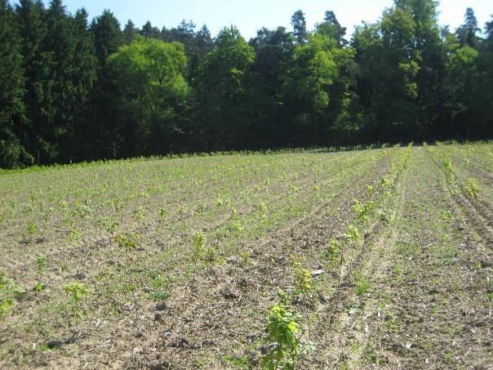
Danke für Ihre Aufmerksamkeit und
die bisherige Zusammenarbeit!
22

